Slide 1
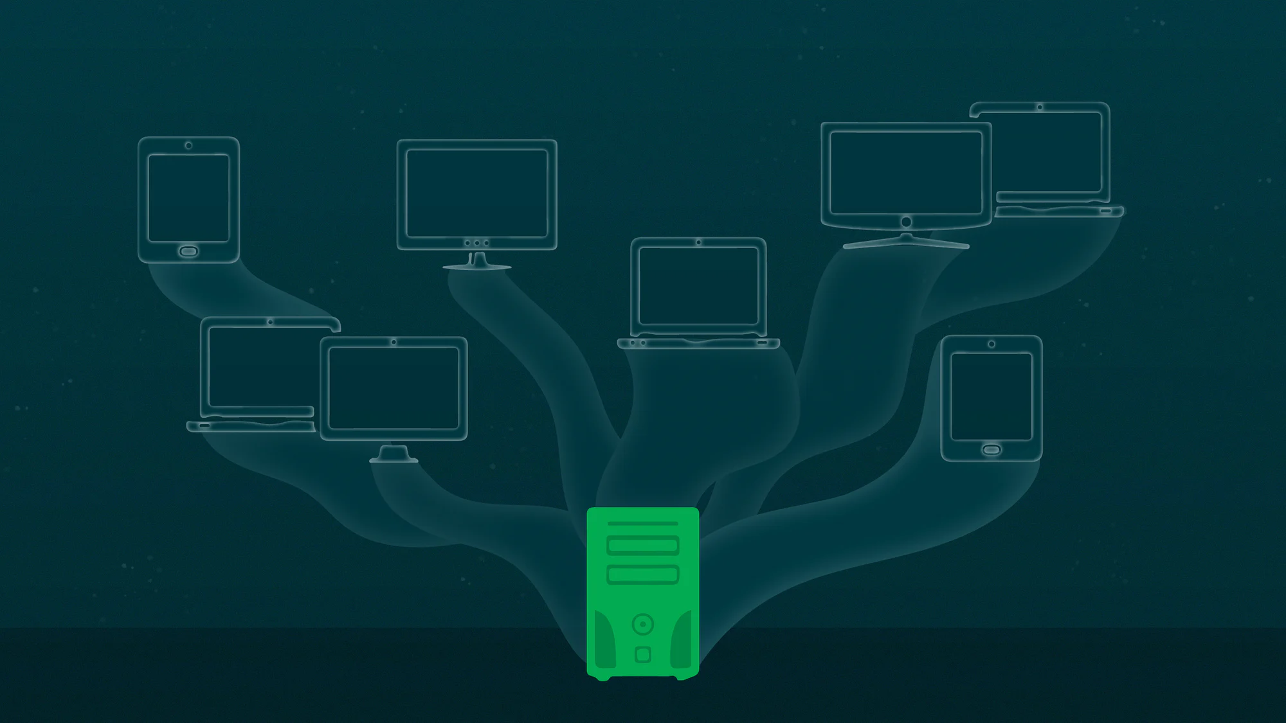
Virtualización, Contenedores y Computación en la Nube
Docente: Agoston Damián

Slide 2
Virtualización
La virtualización permite correr en un mismo equipo físico -gestionado por un SO- a diversos equipos que llamaremos Máquinas Virtuales (VM de ahora en mas) cada una con su SO particular.

Slide 3
Máquinas Virtuales
Son abstracciones a NIVEL DE SOFTWARE de lo que se conoce como máquina física.
Se tiene corriendo algo que funciona como si fuese una computadora con sus recursos de hardware pero a nivel de software dentro de otro SO.

Slide 4
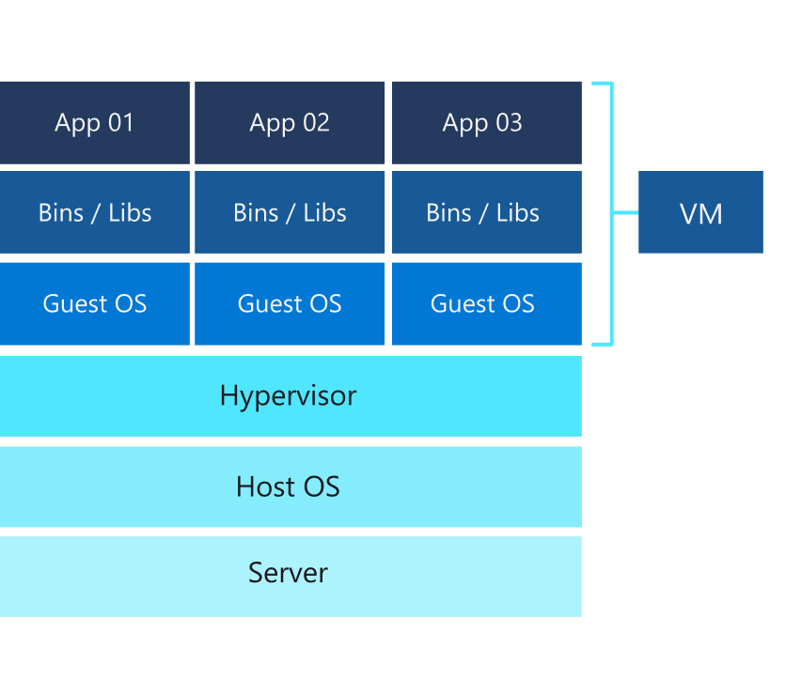

Slide 5
Virtualización
Carácterísticas notorias
Racionamiento de recursos
Aislamiento
Encapsulamiento
Independencia

Slide 6
Virtualización
Carácterísticas notorias
Racionamiento de recursos:
Aprovechar los recursos de hardware para repartirlos en distintas VM

Slide 7
Virtualización
Carácterísticas notorias
2. Aislamiento:
Se hace uso de la VM como si fuese
un sistema aparte sin preocuparme de provocar problemas a nivel de hardware.

Slide 8
Virtualización
Carácterísticas notorias
3. Encapsulamiento:
El estado de la VM se guarda en archivos y se puede hacer el uso de este tipo de implementación para su portabilidad y manipulación.

Slide 9
Virtualización
Carácterísticas notorias
4. Independencia del hardware:
Se puede mover las máquinas virtuales a cualquier equipo que la pueda correr.

Slide 10
Virtualización
Ventajas:
Rapidez en despliegue de equipos y aplicaciones
Portabilidad de equipos
Facilidad de gestión
Reducción -y tolerancia- a fallas
Recuperación de caídas de servicio mas rápida

Slide 11


Slide 12
Hypervisor
Es la capa del sistema que permite tanto correr como gestionar máquinas virtuales.

Slide 13
Hypervisor
Distinguiremos dos tipos para esta clase:
Nivel 1: Embebido en el sistema operativo
Nivel 2: Nativo o Bare-metal (metal desnudo)

Slide 14
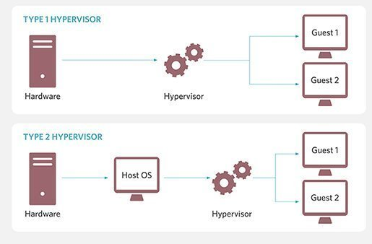

Slide 15
Computación en la Nube
(Cloud Computing)
Con el rápido crecimiento de las redes, sobre todo Internet, y el auge de la virtualización aparece una nueva abstracción a nivel de cómputo que es la “Computación en la Nube”

Slide 16
Cloud Computing
Consiste en brindar servicios de computo como ser infraestructura de servidores, almacenamiento, despliegue de aplicaciones, servicio de software, etc... a través de la red, principalmente internet, abstrayendo al usuario de la implementación que permite brindar ese servicio.

Slide 17
Cloud Computing
Tipos básicos de servicios:
IaaS: Infrastructure as a Service
PaaS: Platform as a Service
SaaS: Software as a Service

Slide 18
IaaS
Se brinda como servicio la posibilidad de poder desplegar infraestructura. El usuario no se encarga de los detalles de mantenimiento de la capa física que permite desplegar sus equipos, sino de dimensionar y desplegar los equipos, asignando recursos de hardware y de instalar el sistema operativo. Esto gracias a la virtualización de equipos.

Slide 19
PaaS
Se brinda como servicio la posibilidad de poder desplegar directamente herramientas y aplicativos.
Tiene una gran orientación a desarrolladores que necesitan abstraerse del detalle de implementación de infraestructura por completo para desplegar sus aplicativos.

Slide 20
SaaS
Se brinda como servicio el software en si, un aplicativo que me ofrece una solución. Por ejemplo servicios de mensajería como Outlook y Gmail son buenos ejemplos de SaaS. Google Drive también es otro buen ejemplo y cualquier servicio que me brinde la funcionalidad completa de software desde la nube entra en esta categoría.

Slide 21
Nube Pública y Nube Privada
Pública: son los servicios de cloud que se contratan a través de internet, no se tiene gestión ni acceso a los recursos físicos que permiten implementar esa nube.
Privada: Se tiene posesión de la infraestructura donde se implementa la nube. Entidades bancarias por ejemplo suelen implementar nubes privadas para sus sucursales distribuidas geográficamente.

Slide 22
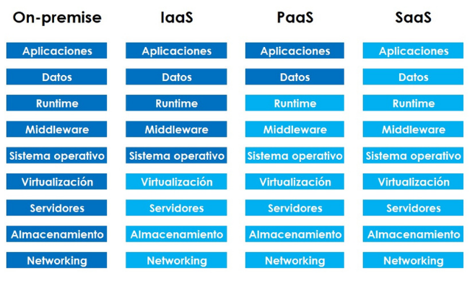

Slide 23
Contenedores
Los contenedores permiten que una aplicación se ejecute de forma consistente y confiable, independientemente del sistema operativo o del ambiente de infraestructura. Los contenedores logran esto agrupando todo lo que un servicio necesita para ejecutarse (el código, el tiempo de ejecución, las herramientas del sistema, las bibliotecas del sistema y la configuración) y crean un paquete portátil, independiente y ejecutable.

Slide 24
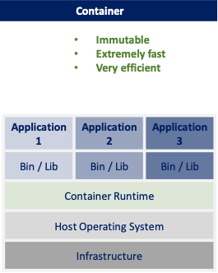

Slide 25
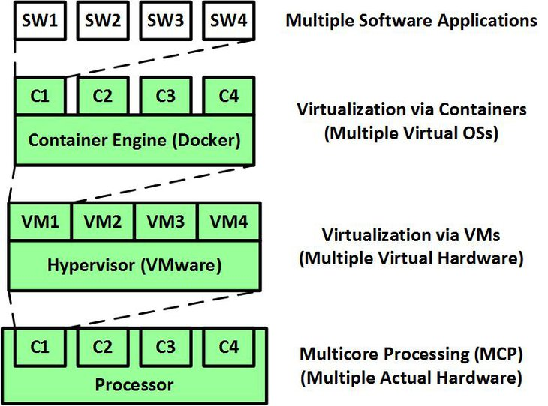
Esquema Híbrido: uso de VM y Containers

Slide 26
BIBLIOGRAFÍA
Material Online:
https://azure.microsoft.com/es-es/overview/what-is-a-virtual-machine/
https://searchservervirtualization.techtarget.com/feature/Whats-the-difference-between-Type-1-and-Type-2-hypervisors
https://www.dnsstuff.com/what-is-hypervisor
https://blog.techdata.com/ts/latam/tecnolog%C3%ADa-de-contenedores-movi%C3%A9ndose-en-un-flujo-continuo
https://insights.sei.cmu.edu/blog/virtualization-via-containers/#:~:text=A%20hybrid%20container%20architecture%20is,also%20known%20as%20hybrid%20containerization.

